Slide 1
Click button
Count my joined groups < 5
yes
Join group
no
Show popup

Slide 2

Project | 에코 마일리지 | Navigation | group_list
생성자/수정자 | 기획팀 | 최초작성일 | 2017.05.15 | 최종수정일
그룹 만들기 및 그룹 참여는
최대5개까지 가능합니다.
1
< 내 그룹
< 내 그룹
확인
2
그룹명으로 찾기
2
그룹명으로 찾기
4
5
Img
[그룹명]
192명 참여중
7
6
아직 그룹이 없습니다.
친구, 가족, 동호회 친구를
초대하여 그룹을 만들어보세요!
※ 그룹 만들기 및 그룹 참여는
최대5개까지 가능합니다.
Img
[그룹명]
192명 참여중
Img
8
삭제 예정일 : 17-06-30
[그룹명]
192명 참여중
3
그룹 만들기
3
그룹 만들기

Slide 3
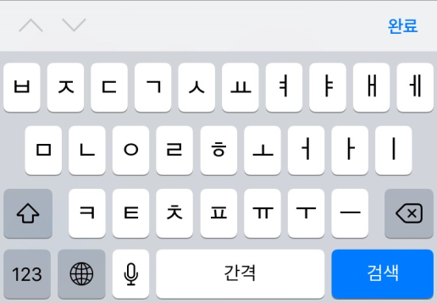
Project | 에코 마일리지 | Navigation | group_search
생성자/수정자 | 기획팀 | 최초작성일 | 2017.05.15 | 최종수정일
그룹 만들기 및 그룹 참여는
최대5개까지 가능합니다.
1
그룹 검색
bikeround
X
확인
2
3
4
6
Img
[bikeround]
192명 참여중
가입
5

Slide 4
Click button
Count user joined groups < 5
yes
Add member to my group
no
Show popup

Slide 5

Project | 에코 마일리지 | Navigation | group_create
생성자/수정자 | 기획팀 | 최초작성일 | 2017.05.15 | 최종수정일
1
그룹 만들기
생성
9
2
3
그룹명 (3~12자이내)
3-1
이미 사용중인 그룹명입니다.
4
해당 회원은 그룹에
추가할 수 없습니다.
함께할 회원 이름 검색
5
Img
홍길동
7
6
+ 추가
확인
8
김민수 X
홍길동 X

